Slide 1
Persepsi dan Komunikasi
Oleh Suci Marini N

Slide 2
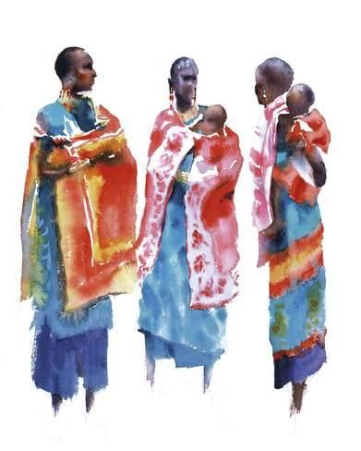
Komunikasi dan Persepsi
Persepsi membuat manusia mengerti apa yang dikomunikasikan orang lain, dan bagaimana kita mengkomunikasikan sesuatu kepada orang lain.

Slide 3
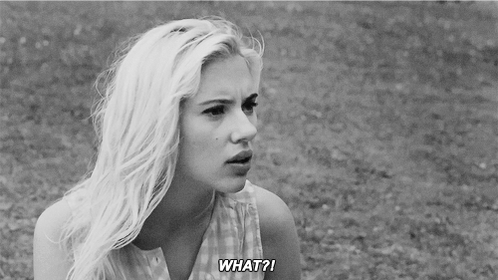
APA ITU PERSEPSI?

Slide 4
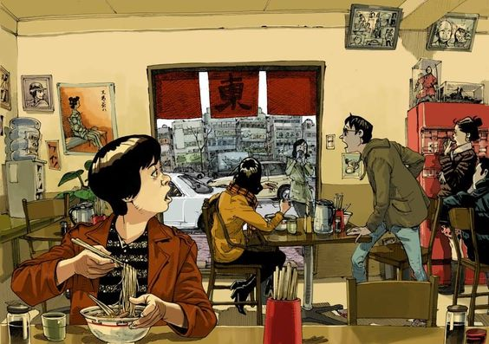
Definisi
“Proses aktif menciptakan makna melalui proses; menyeleksi, mengorganisir, dan menginterpretasikan; orang, objek, peristiwa, situasi, atau berbagai fenomena.”

Slide 5
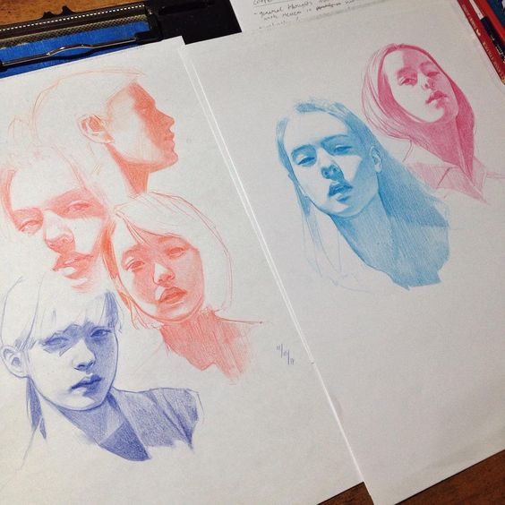
Apa yang dipelajari?

Slide 6
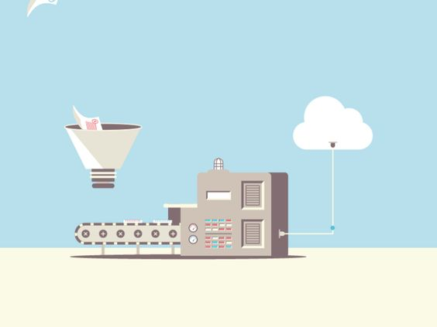
1. Proses Persepsi
2. Yang Mempengaruhi Persepsi
3. Meningkatkan Persepsi dalam Komunikasi

Slide 7
Proses Persepsi
Seleksi
Organisasi
Interpretasi

Slide 8
Seleksi
Fokus pengamatan dipersempit.
Hanya pada hal yang dianggap penting dan tidak memperhatikan apa yang terjadi di sekeliling.
Fokus dan abai yang lain

Slide 9
Seleksi
Faktor yang meningkatkan potensi seleksi:
Peristiwa LUAR BIASA – menarik perhatian
PERUBAHAN signifikan
Objek yang memang ingin diperhatikan
KETAJAMAN INDRA
MOTIVASI dan KEBUTUHAN
HARAPAN
BUDAYA

Slide 10
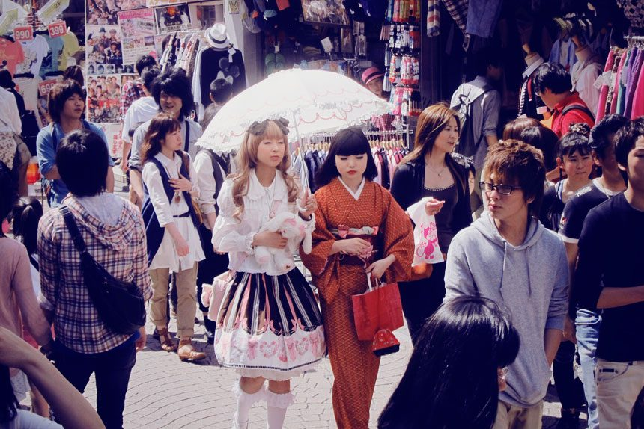

Slide 11
Organisasi
Mengatur apa yang telah kita perhatikan dengan selektif untuk membuatnya berarti.
Teori yang menjelaskan cara kita mengorganisasikan pengalaman → Teori Konstukvisme
Teori Konstruktivisme
Manusia mengatur dan menafsirkan pengalaman dengan mengaplikasikan struktur kognitif yang disebut skema.

Slide 12
Organisasi
4 Skema Kognitif untuk memahami fenomena (Kelly, 1995; Hewes, 1995):
Prototipe: Contoh terbaik/ paling ideal dari masing-masing kategori (e.g – yang diidolakan dalam lingkungan Sahabat, Keluarga, Kolega, dll)
Konstruk Personal: Standar yang digunakan untuk mengukur seseorang/situasi bipolar (2 kutub) (e.g – cantik/tidak cantik, pintar/tidak pintar, dll)
Stereotipe: Generalisasi prediktif mengenai orang dan situasi (e.g - @Indonesia – Suku?)
Skrip: Pedoman/ panduan berperilaku berdasarkan apa yang telah kita alami dan pengamatan kita pada beragam situasi (e.g – bertemu dosen saat formal/informal)

Slide 13
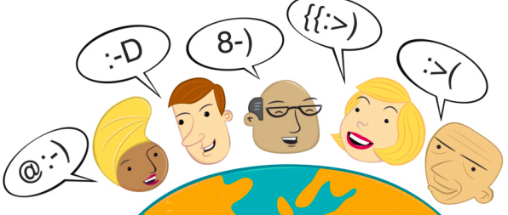
Interpretasi
Proses subjektif untuk menjelaskan persepsi yang kita alami, dengan tujuan memberi makna terhadap informasi

Slide 14
Interpretasi
Atribusi
Dalam proses interpretasi manusia membuat atribut
Atribusi → Kenapa sesuatu terjadi? Kenapa mereka begitu?
Reasoning

Slide 15
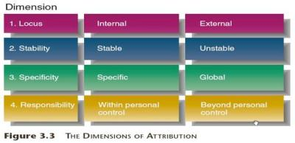
Dimensi Atribusi

Slide 16
Lokus Menjelaskan alasan perilaku seseorang karena faktor internal/ eksternal. Internal: Dia Tidak Konsentrasi Eksternal: Lampu rusak yang berkedip membuat tidak konsentrasi | Stabilitas Menjelaskan tindakan sebagai hasil dari faktor stabil yang tidak akan berubah oleh waktu/ situasi tertentu Stabil: Dia Ekstrovert Tidak Stabil: Dia pendiam karena sedang sakit gigi
Kekhususan Mendefinisikan perilaku sebagai apakah ia berdampak global dan dapat ditempatkan pada semua situasi. Global: Dia Jahat Spesifik: Dia jahat ketika keselamatannya terancam | Tanggung Jawab Atribut perilaku untuk yang dapat dikontrol atau yang tidak dapat dikontrol Dapat dikontrol: Ibu menahan amarah di depan anaknya Tidak dapat dikontrol: Dia memarahi semua bawahannya karena sedang PMS

Slide 17
Kesalahan Atribusi
Bias yang mementingkan diri sendiri (self-serving bias)
Kesalahan fundamental atribusi (fundamental attribution error)

Slide 18
Kesalahan Atribusi
Bias yang mementingkan diri sendiri (self-serving bias)
Manusia cenderung membangun atribusi memenuhi kebutuhan personal masing-masing.
Contoh: Saya seseorang yang dibesarkan dengan budaya barat. Interpretasi saya terhadap orang yang terbuka dalam berbicara adalah positif.
Cenderung menyalahkan kegagalan pada atribusi eksternal, tidak stabil, dan faktor spesifik di luar kendali internal (Schutz, 1999)

Slide 19
Kesalahan Atribusi
Kesalahan fundamental atribusi (fundamental attribution error)
Manusia cenderung melebih-lebihkan sebab internal untuk perilaku yang baik dan menganggap remeh sebab eksternal. Sebaliknya cenderung meremehkan sebab internal dalam kegagalan dan menumpukan kesalahan pada sebab eksternal
Fokus pada lokus

Slide 20
PROSES PERSEPSI
1
2
Organisasi
Menggunakan prototipe, konstruksi personal, stereotip, naskah untuk mengatur apa yang kita perhatikan secara selektif.
3
Interpretasi
Menggunakan atribusi untuk melihat apa yang telah kita atur.
Fokus memperhatikan hal – hal tertentu
Seleksi

Slide 21
Contoh:
Seleksi: Memperhatikan seseorang yang berlari kencang sambil menangis kepada anda. (Perubahan Variasi Signifikan)
Organisasi: (Stereotip) Menangis menggambarkan kesedihan.
Interpretasi: Atribusi (Stabilitas-Tidak Stabil) Dia menangis karena ada masalah keluarga.

Slide 22
FAKTOR YANG MEMPENGARUHI PERSEPSI
Fisiologi
Budaya
Peran Sosial
Kemampuan Kognitif
Lingkungan Sosial
Diri Sendiri
Usia

Slide 23
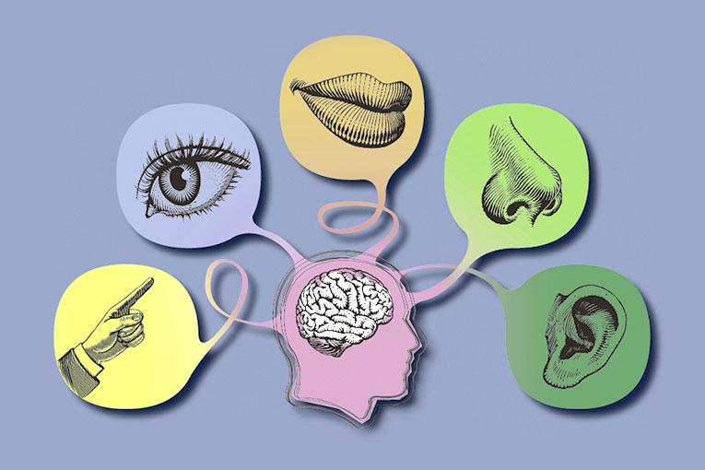
Fisiologi
Ketajaman indra atau kemampuan fisik adalah salah satu alasan yang memungkinkan orang mempersepsikan beda untuk sesuatu yang sama.

Slide 24
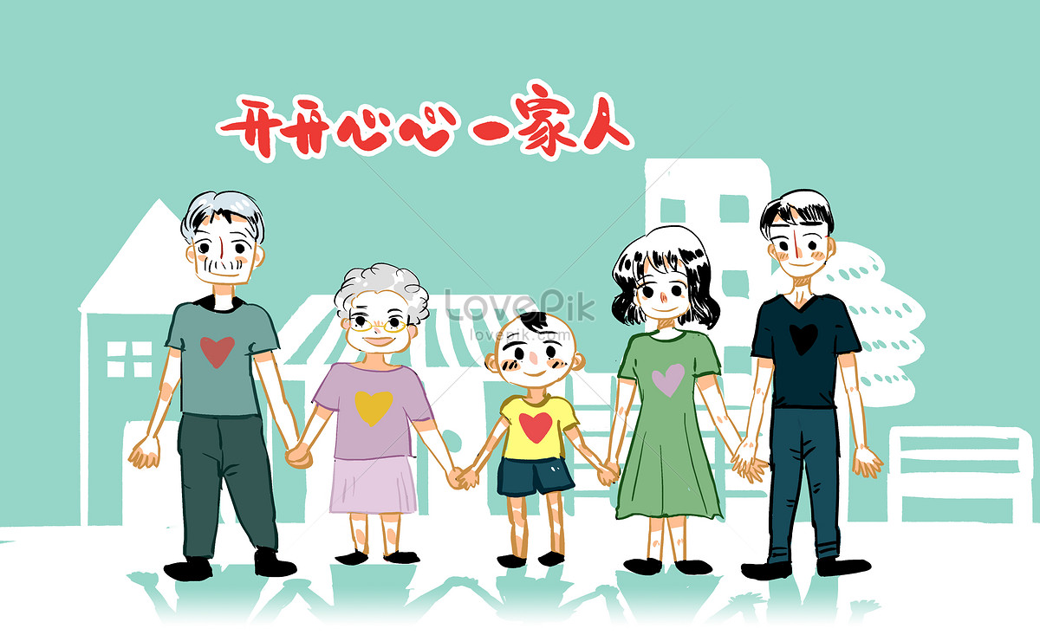
Usia
Usia dapat mempengaruhi persepsi kita terhadap waktu.

Slide 25
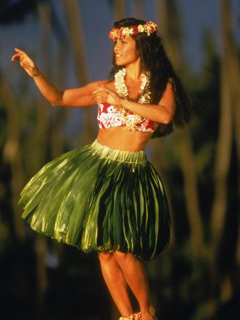
Budaya
Budaya merupakan nilai, norma, kepercayaan, dan pemahaman dari interpretasi terhadap pengalaman yang melingkupi sekelompok manusia.
Hal tersebut memungkinkan perbedaan persepsi terhadap budaya yang berbeda.

Slide 26
Lingkungan Sosial
Lingkungan sosial memungkinkan kelompok-kelompok yang dimiliki oleh seseorang mempengaruhi persepsi.

Slide 27
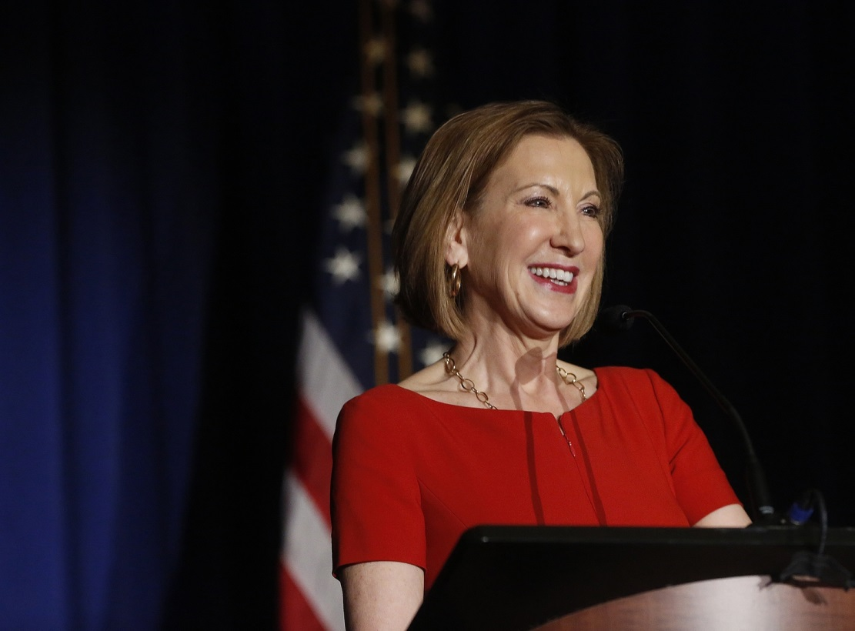
Peran Sosial
Interaksi yang dihadapi sehari-hari memengaruhi bagaimana cara kita menginterpretasikan dan mengevaluasi peran.

Slide 28
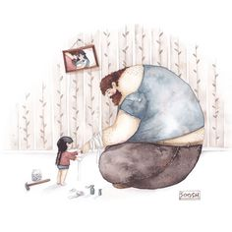
Kemampuan Kognitif
Cara kita berfikir terhadap situasi dan manusia akan mempengaruhi cara kita memilih, menyusun, dan menginterpretasikan pengalaman.
Dipengaruhi:
Kompleksitas Kognitif: Mengacu kepada personal konstruk yang digunakan dalam interaksi; orang dewasa > kompleks dari anak – anak
Person-centeredness: Kemampuan untuk melihat orang lain sebagai individu yang unik.

Slide 29
Diri Sendiri
Kita dapat melihat betapa beragamnya cara melihat hubungan interpersonal pada orang (dengan gaya kelekatan yang berbeda) – e.g: gaya kelekatan aman → dia dicintai dan percaya orang lain
Teori Keperibadian Implisit - Bagaimana konsep diri mempengaruhi persepsi interpersonal

Slide 30
PANDUAN MENINGKATKAN PERSEPSI
Pahami jika persepsi itu parsial dan subjektif
Bedakan Fakta dan Opini
Kontrol kesalahan atribusi
Kontrol terhadap pelabelan
Don’t be a mind reader – jangan berasumsi
Verifikasi persepsi orang lain
Kontrol terhadap self serving-bias

